Slide 1
23-30. APRIL 2014. SVETSKA NEDELJA IMUNIZACIJE
“ Da li ste u toku aktuelnih saznanja o imunizaciji ? “
Priredila: dr Nora Lazar Šarnjai

Slide 3
Šta je imunizacija ?
Imunizacija je najefikasnija i najefektivnija mera primarne zdravstvene zaštite
stanovništva od zaraznih bolesti. Njen osnovni cilj je sprečavanje, suzbijanje i iskorenjavanje zaraznih bolesti.

Slide 4
Šta je imunizacija ?
Imunizacija može biti aktivna i pasivna.
Aktivna imunizacija sprovodi se vakcinacijom, odnosno revakcinacijom.
Za aktivnu imunizaciju protiv određenih zaraznih bolesti upotrebljavaju se vakcine proizvedene od mrtvih ili živih, ali oslabljenih uzročnika zaraznih bolesti ili njihovih proizvoda i vakcine dobijene na bazi genetske tehnologije.
Za pasivnu imunizaciju upotrebljavaju se specifični imunoglobulini humanog porekla.

Slide 5
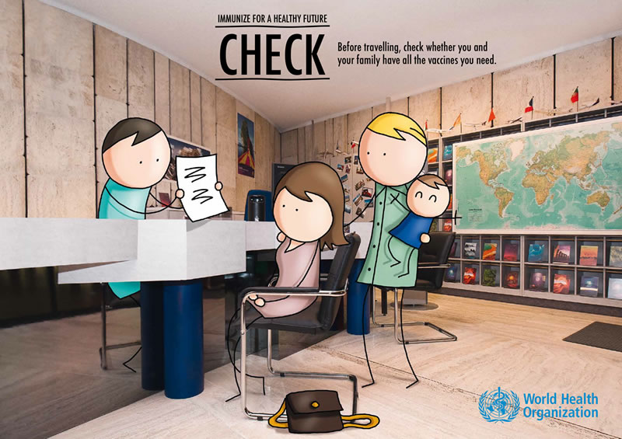

Slide 6
"Da li ste u toku aktuelnih saznanja o imunizaciji ? “
U proteklih 30 godina imunizacijom su postignuti značajni rezultati. Iskorenjene su velike boginje, Evropski region je oslobođen dečije paralize, redukovano je obolevanje od malih boginja za 90 %. Značajan pad obolevanja od zaraznih bolesti protiv kojih se sprovodi imunizacija stvara uverenje da se one smatraju delom prošlosti. Međutim, samo pravovremenom i potpunom imunizacijom dece su postignuti rezultati mogu očuvati i dalje unapređivati. Zbog toga imunizacija mora biti prioritet i bezbedne i efikasne vakcine moraju biti dostupne svoj deci.
Zahvaljujući novim, sofisticiranim vakcinama adolescenti i odrasli mogu da budu zaštićeni od smrtonosnih oboljenja, kao što su gripa, meningitis, pojedini oblici raka(rak grlića materice, rak jetre).

Slide 7
“ Da li ste u toku aktuelnih saznanja o imunizaciji ? “
Prema procenama SZO i Unicefa, procenjuje se da globalno 24 miliona novorođene dece ostaje nezaštićeno i da svake godine 1,7 miliona dece umre pre navršenih 5 godina.
Blizu milion osoba u Evropskom regionu SZO nije vakcinisano osnovim vakcinama i bolesti koje se mogu prevenirati vakcinacijom.
Izgradnjom poverenja u imunizaciji i povećanjem interesovanja za imunizaciju, zdravstveni radnici, roditelji, donosioci odluka doprinose očuvanju zdravlja vakcinisanih lica i čitave zajednice jer se vakcinacijom mogu prevenirati epidemije i širenje vakcinama preventabilnih bolesti i zaštititi stanovništvo Evropskog regiona od ozbiljnih i ponekad fatalnih ishoda bolesti.

Slide 8
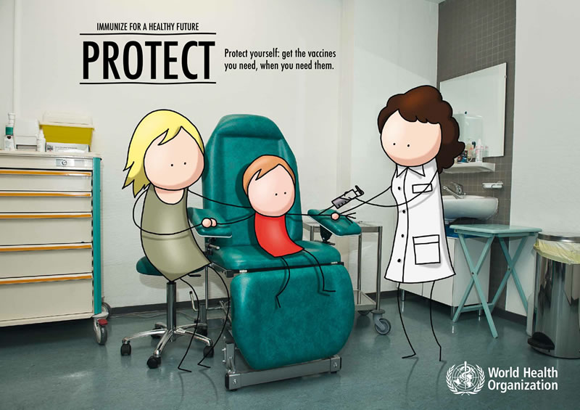

Slide 9
“ Da li ste u toku aktuelnih saznanja o imunizaciji ? “
Regionalni cilj nedelje imunizacije ove godine je promovisanje imunizacije kao značajne mere prevencije i povećanje obuhvata imunizacijom, bez teritorijalnih i populacionih razlika.
Nedelja imunizacije je povod da se usmeri pažnja roditelja i donosioca odluka na ovu najznačajniju meru prevencije i da ni jedan dečiji život ne bude ugrožen od bolesti koje se mogu prevenirati imunizacijom.

Slide 10
“ Da li ste u toku aktuelnih saznanja o imunizaciji ? “
Mobilni telefoni i internet kao i plakati , kampanje, radionice predstavljaju stimulaciju za dostizanje adekvatne informisanosti.

